Slide 1
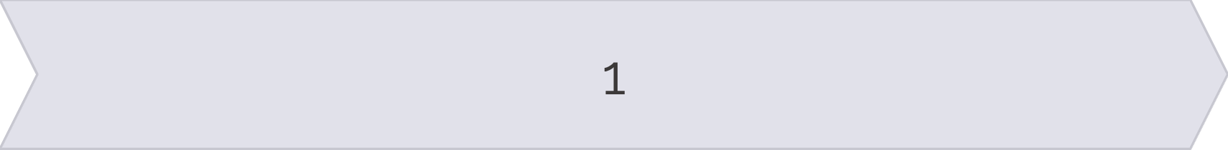

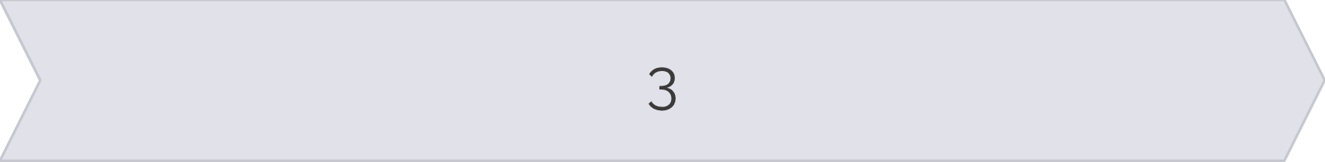
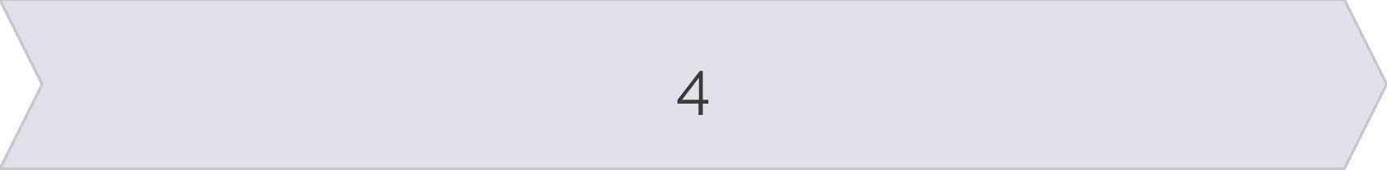
IAP – Motorindító kapcsolások
Klasszikus és korszerű indítási módok • DOL • irányváltás • csillag–delta • mágneskapcsoló
DOL
Irányváltás
Közvetlen hálózati indítás
Két fázis felcserélése
Csillag–Delta
Korszerű
Csökkentett indítási áram
Lágyindító, frekvenciaváltó

Slide 2





1. A motorindító kapcsolások áttekintése
A motorindító kapcsolások azok az áramköri megoldások, amelyekkel a villamos motorokat biztonságosan indítjuk, leállítjuk, irányt váltunk, illetve szükség esetén csökkentjük az indítási áramot.
Közvetlen indítás (DOL)
A motor közvetlenül hálózati feszültséget kap – kisebb motorok esetén alkalmazott megoldás.
Irányváltó kapcsolás
Két fázis felcserélésével megfordul a forgásirány – szállítószalag, emelő, kapu alkalmazásokban.
Csillag-delta indítás
Csillagban indul, majd deltába kapcsol – nagyobb aszinkron motoroknál bevált módszer.
Lágyindító
Elektronikusan fokozatosan növeli a motor feszültségét – szivattyú, ventilátor alkalmazásokban.
Frekvenciaváltó
A frekvencia és feszültség szabályozásával indít – szabályozott hajtásoknál a legkorszerűbb megoldás.

Slide 3

2. Klasszikus motorindítások – előnyök és hátrányok
A klasszikus motorindítások alatt elsősorban mágneskapcsolókkal, relékkel és időrelékkel megvalósított aszinkronmotor-indításokat értünk.
Módszer | Előnyök | Hátrányok
Közvetlen indítás (DOL) | Egyszerű, olcsó, megbízható; teljes indítónyomaték | Nagy indítási áram; hálózati feszültségesést és mechanikai lökést okozhat
Csillag-delta | Egyszerű, bevált; az indítási vonali áram kb. 1/3-a | Az indítónyomaték is kb. 1/3-ra csökken; átkapcsolási tranziens; 6 kivezetéses motor kell
Előtét-ellenállásos / reaktoros | Csökkenthető az indítási áram; egyszerű elv | Veszteséges vagy rosszabb teljesítménytényező; csökken az indítónyomaték
Autotranszformátoros | Nagyobb motoroknál is jól csökkenthető a hálózati indítási áram | Drágább, nagyobb helyigényű, összetettebb kivitel
Forgórész-ellenállásos | Nagy indítónyomaték mellett korlátozható az indítási áram | Csak csúszógyűrűs motorhoz; veszteséges, karbantartásigényes
Irányváltó kontaktoros | Egyszerű forgásirányváltás, jól javítható | Két mágneskapcsoló és reteszelés kell; nagy mechanikai és villamos terhelés lehet
Kulcsgondolat: az indítási áram csökkentésének általában ára van – az indítónyomaték is csökken.

Slide 4
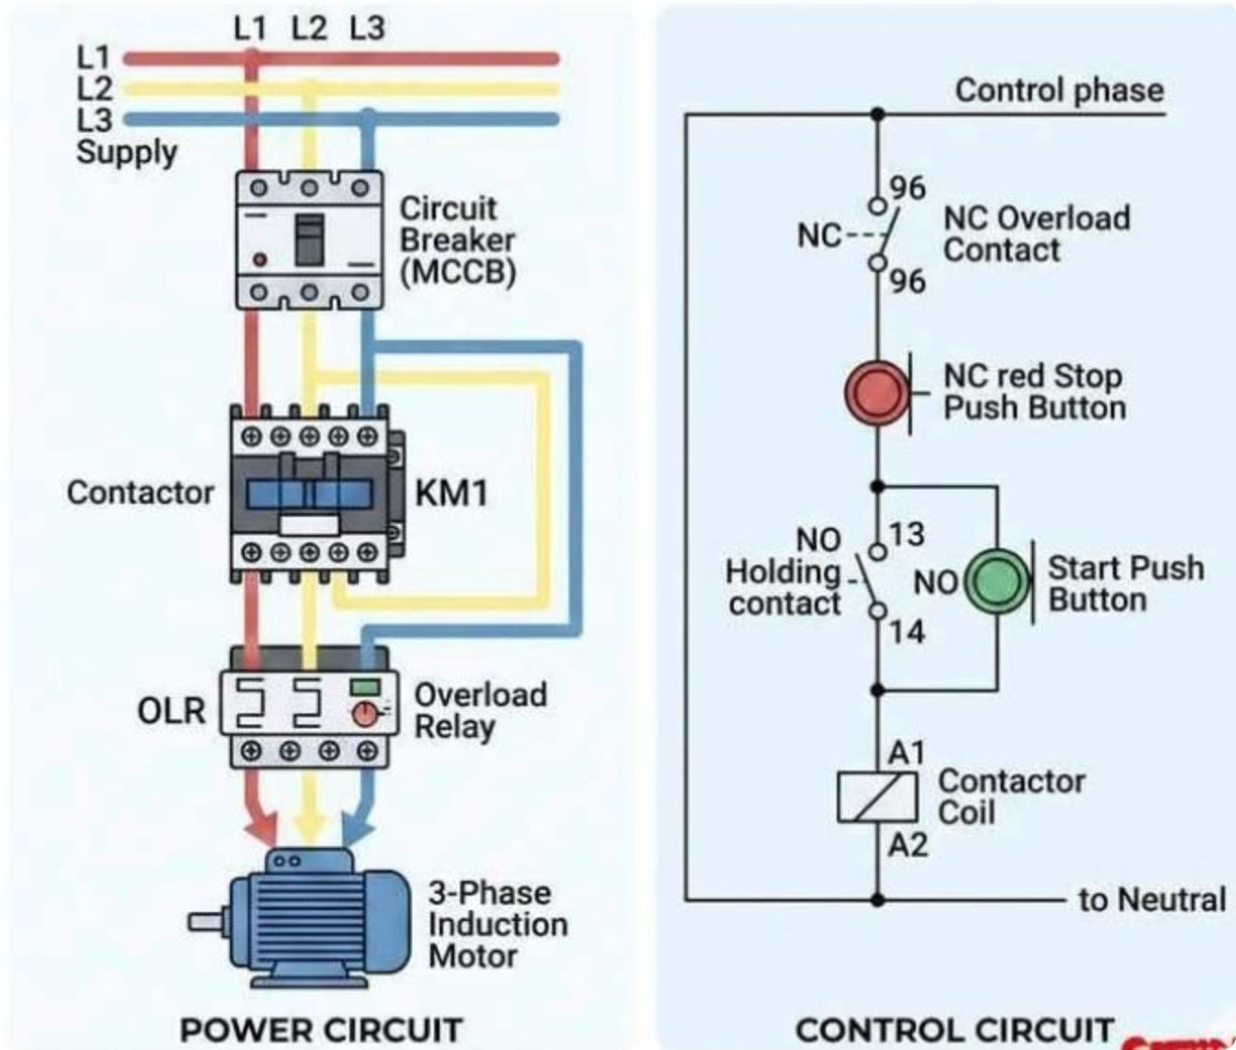
3. DOL – közvetlen motorindítás
A DOL (Direct-On-Line) lényege, hogy a háromfázisú aszinkron motort egy mágneskapcsoló közvetlenül a hálózatra kapcsolja. Indításkor nincs feszültségcsökkentés.
Anyagigény
1 db mágneskapcsoló – K1
1 db motorvédő kapcsoló vagy túlterhelési relé
Rövidzárlatvédelem – biztosító vagy megfelelő kismegszakító
1 db START nyomógomb – záró érintkező
1 db STOP nyomógomb – bontó érintkező
1 db záró segédérintkező az öntartáshoz
Szükség szerint vészleállító; vezetékek, sorkapcsok, PE-vezető és szerelési anyagok
Áramköri felépítés
Főáramkör: Hálózat → Q1 védelem → K1 mágneskapcsoló → F1 motorvédő → M1 motor
Vezérlőkör: STOP → motorvédelem bontóérintkezője → START → K1 tekercs

Slide 5
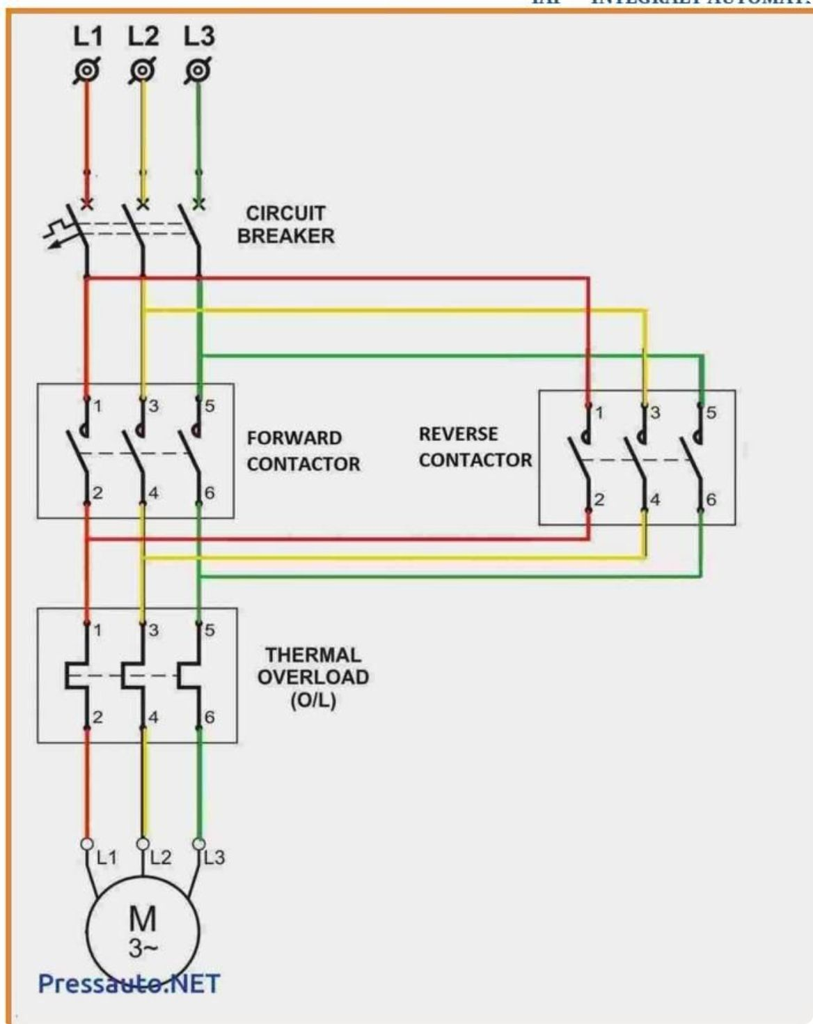

DOL – működési elv
01
Nyugalmi állapot
A K1 mágneskapcsoló tekercse feszültségmentes, főérintkezői nyitva vannak. A motor nem kap feszültséget.
02
START gomb megnyomása
A START zárja a vezérlőáramkört. A K1 tekercs behúz, a főérintkezők zárnak, a motor teljes hálózati feszültséggel elindul.
03
Öntartás
A K1 záró segédérintkezője a START gombbal párhuzamosan zár. A START elengedése után a tekercs továbbra is feszültséget kap.
04
STOP gomb megnyomása
A STOP bontóérintkező megszakítja a K1 tekercsének áramkörét. K1 elejt, a főérintkezők nyitnak, a motor leáll.
05
Túlterhelés
A motorvédő/túlterhelési relé NC segédérintkezője kinyit, K1 elejt és a motor lekapcsol.
Összefoglalás: START → K1 behúz → motor hálózatra kapcsol → öntartás → STOP vagy motorvédelem → K1 elejt → motor leáll.

Slide 6
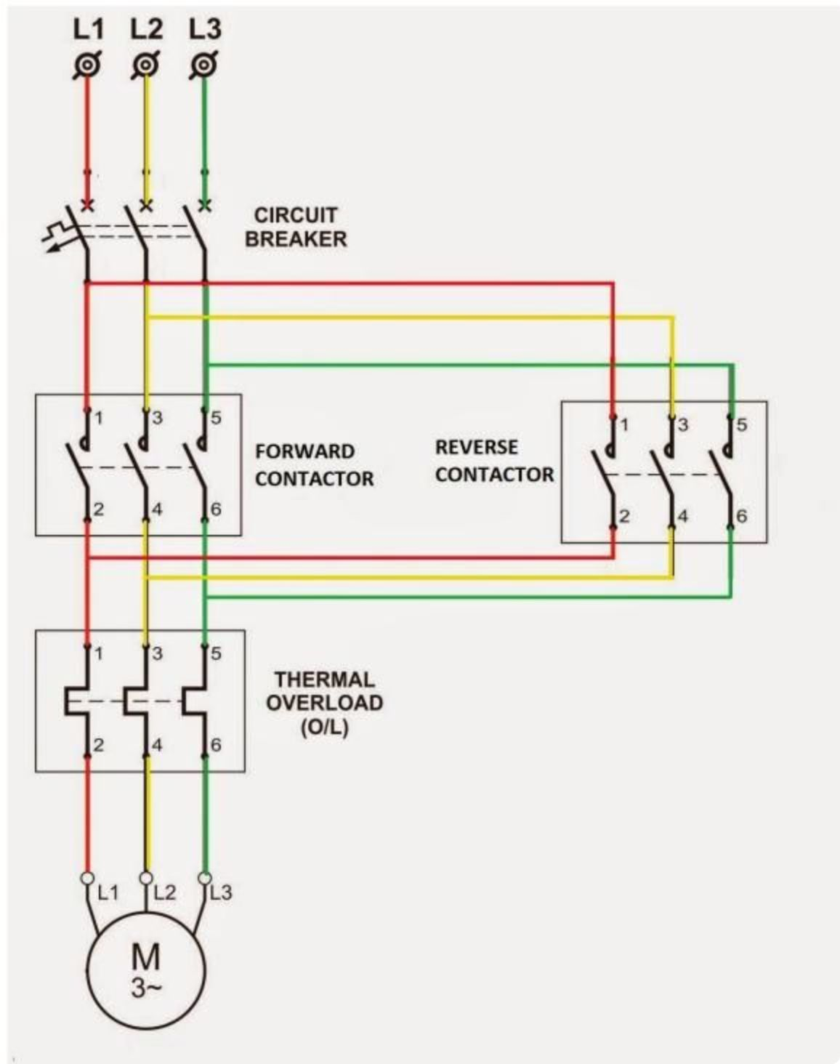
4. Irányváltó motorindítás
Két mágneskapcsolót használunk: K1 – előre, K2 – hátra. A forgásirányt két fázis felcserélésével változtatjuk meg.
Reteszelés – kritikus biztonsági követelmény
K1 és K2 között villamos és mechanikus reteszelés szükséges, mert egyidejű bekapcsolásuk zárlatot okozhat.
Villamos reteszelés
K1 NC segédérintkezője a K2 tekercs áramkörébe van kötve, és fordítva – így a két kontaktor egyszerre nem húzhat be.
Mechanikus reteszelés
A kontaktorok mechanikusan is össze vannak kötve, hogy fizikailag kizárják az egyidejű bekapcsolást.
Tipikus alkalmazások
Szállítószalag, emelő berendezés, kapu meghajtás – mindenhol, ahol a forgásirány megfordítása szükséges.

Slide 7
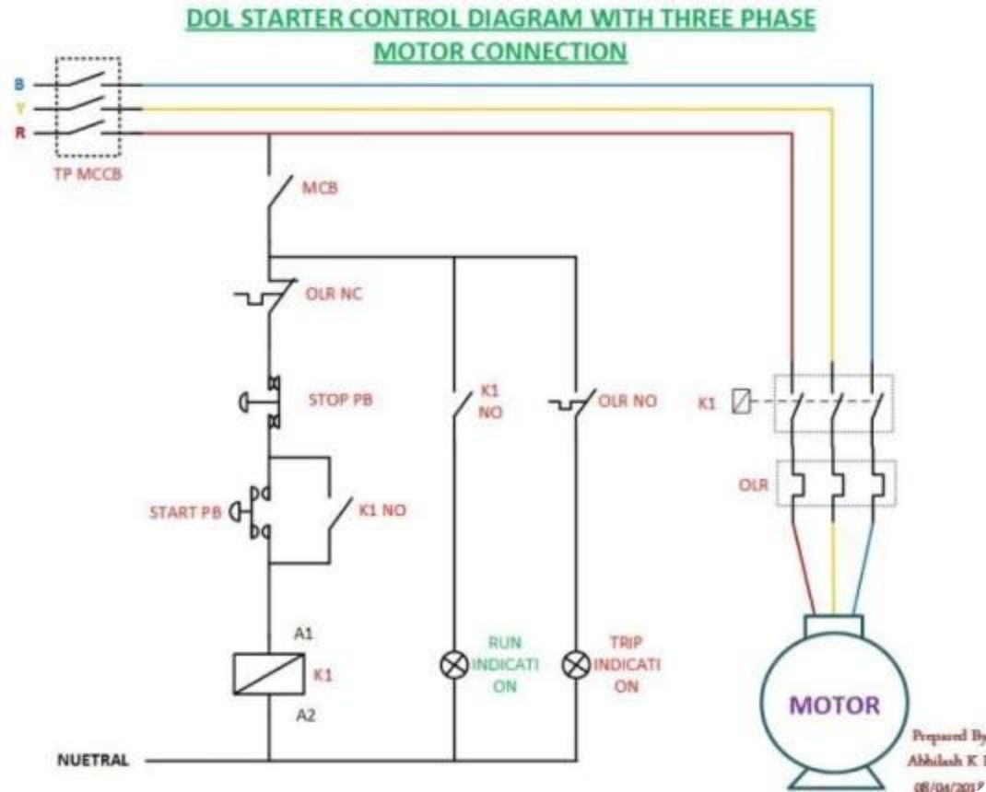

4. Csillag-delta indítás
Három mágneskapcsoló: K1 – hálózati, K2 – csillag, K3 – delta. Az átkapcsolást általában időrelé végzi.
Indítási sorrend
Csillag
Átkapcsolási idő
Delta
Matematikai összefüggések
Csillagkapcsolásban a motorfázisra jutó feszültség: Uf = Uv / √3
Mivel az aszinkron motor nyomatéka közelítőleg M ~ U², ezért MY ≈ 1/3 MΔ.
Az indítási vonali áram csillagban szintén kb. 1/3-a a közvetlen delta-indításhoz képest.
Feltétel: 6 kivezetéses motor szükséges; az átkapcsoláskor tranziens jelenség lép fel.

Slide 8


5. A mágneskapcsoló működési elve
A mágneskapcsoló (kontaktor) elektromágnesesen működtetett kapcsolókészülék. Kis teljesítményű vezérlőjellel nagyobb teljesítményű fogyasztót, például háromfázisú motort kapcsol.
Fő részei
Bekapcsolás és kikapcsolás
A1-A2 tekercs
Bekapcsolás
Kikapcsolás
A vezérlőfeszültség ide kapcsolódik; a mágneses teret hozza létre.
Az A1-A2 tekercsre kapcsolt névleges vezérlőfeszültség áramot hoz létre. A mágneses tér behúzza a mozgó vasmagot. NO érintkező → zár | NC érintkező → nyit.
A tekercsfeszültség megszűnésekor a mágneses tér megszűnik, a rugó visszaállítja a vasmagot, a főérintkezők nyitnak.
Álló és mozgó vasmag
A mágneses tér a mozgó vasmagot behúzza az álló vasmagba.
Főérintkezők (L1-T1, L2-T2, L3-T3)
A motor főáramkörét kapcsolják; nagy áramot bírnak.
AC kontaktor sajátossága
Segédérintkezők (NO és NC)
Váltakozó áramú kontaktornál a mágneses fluxus minden periódusban kétszer áthalad nullán. A rezgés és zúgás csökkentésére árnyékoló- vagy rövidrezárt gyűrűt alkalmaznak.
Vezérlési feladatokra: öntartás, reteszelés, jelzés.
Visszatérítő rugó és ívkioltó
Tanulói megfogalmazás: feszültség a tekercsre → mágneses tér → vasmag behúz → érintkezők átkapcsolnak.
A rugó visszaállítja a vasmagot kikapcsoláskor; az ívkioltó védi az érintkezőket.

Slide 9
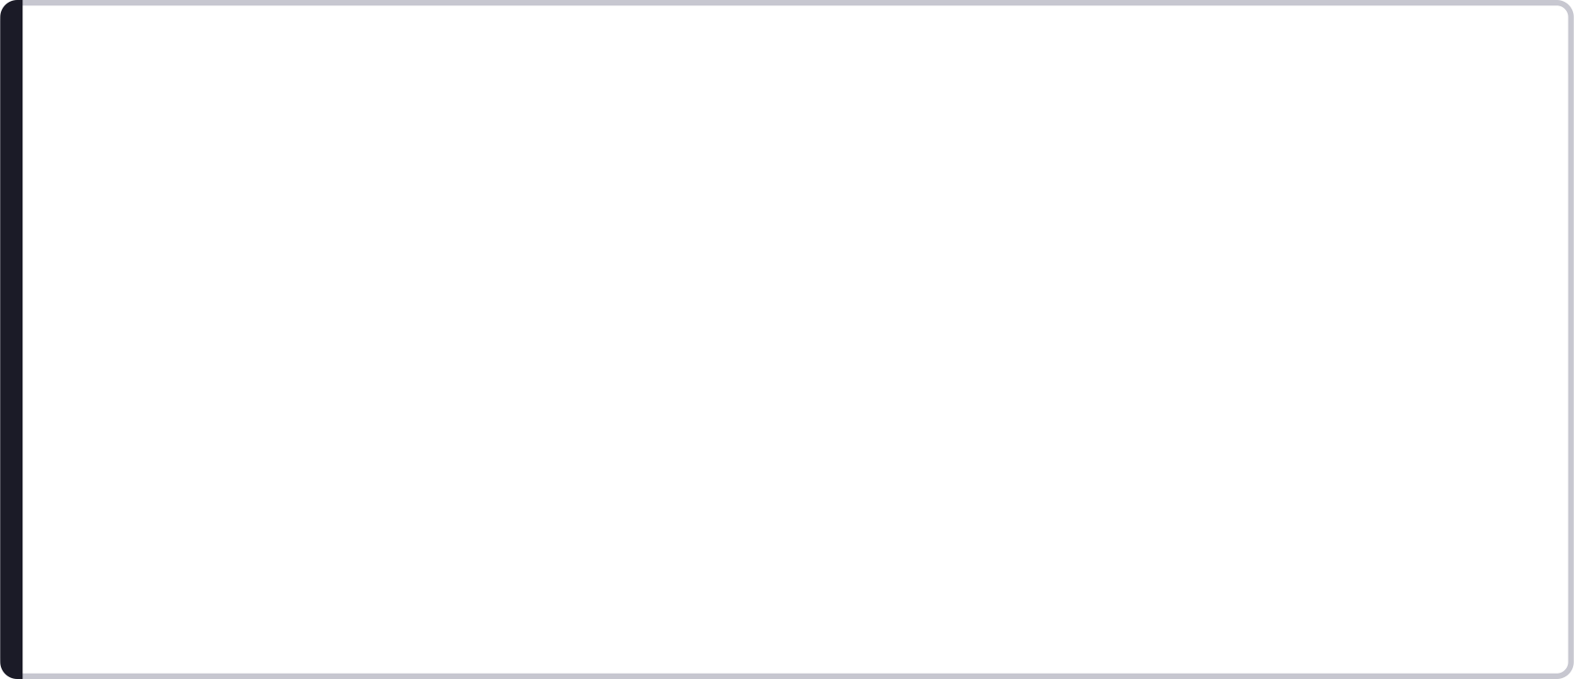
5. Segédérintkezők szerepe
A mágneskapcsoló segédérintkezői kulcsszerepet játszanak a vezérlőáramkörök kialakításában. Típusuktól és bekötésüktől függően öntartást vagy reteszelést valósítanak meg.
13-14 NO segédérintkező – Öntartás (DOL indításnál)
21-22 NC segédérintkező – Villamos reteszelés (irányváltó kapcsolásnál)
A 13-14 jelű normálisan nyitott (NO) segédérintkező a START nyomógombbal párhuzamosan kapcsolódik a vezérlőáramkörbe. Amikor K1 behúz, ez az érintkező is zár, és a tekercs feszültségét a START gomb elengedése után is fenntartja. Az öntartás nélkül a motor csak addig futna, amíg a START gombot nyomva tartják.
A 21-22 jelű normálisan zárt (NC) segédérintkező a másik mágneskapcsoló tekercsének áramkörébe van sorba kötve. Ha K1 behúz, a K1 NC segédérintkezője megszakítja K2 tekercsének áramkörét – és fordítva. Ez megakadályozza, hogy K1 és K2 egyidejűleg bekapcsoljon, ami fáziszárlatot okozna.
Érintkező | Típus | Alkalmazás | Funkció
13-14 | NO (záró) | DOL indítás | Öntartás – START gomb helyettesítése
21-22 | NC (bontó) | Irányváltó kapcsolás | Villamos reteszelés – egyidejű bekapcsolás megakadályozása

Slide 10
6. Korszerű motorindítás
A lágyindító az indítás és leállítás mechanikai-villamos igénybevételét csökkenti. A frekvenciaváltó ezen túl szabályozható gyorsítást, lassítást, forgásirányt és fordulatszámot is biztosít.
Technológiai fejlődési sor
1
DOL
Közvetlen indítás – legegyszerűbb
2
Irányváltó
Forgásirány-váltás két fázis cseréjével
3
Csillag-delta
Csökkentett indítási áram és nyomaték
4
Lágyindító
Fokozatos feszültségnövelés, kisebb mechanikai igénybevétel
5
Frekvenciaváltó
Teljes körű szabályozás – fordulatszám, gyorsítás, lassítás, irány

Slide 11
7. Összefoglalás
A motorindító kapcsolások ismerete elengedhetetlen az ipari villamosság területén. Az alábbi kulcsmegállapítások foglalják össze a tananyag lényegét.
DOL – a legegyszerűbb megoldás
A DOL a legegyszerűbb és legkisebb anyagigényű klasszikus motorindítás – egy mágneskapcsoló, egy motorvédő, két nyomógomb.
Mágneskapcsoló – kis vezérlőjel, nagy teljesítmény
A mágneskapcsoló kis vezérlőteljesítménnyel kapcsolja a motor főáramkörét; az öntartást egy záró segédérintkező biztosítja.
Irányváltás – reteszelés kötelező
Irányváltáskor két fázist cserélünk fel, és kötelező a villamos és mechanikus reteszelés a zárlat elkerülése érdekében.
Csillag-delta – kompromisszum
Csillag-delta indítás csökkenti az indítási áramot (1/3-ra), de az indítónyomatékot is ugyanolyan arányban csökkenti.
Korszerű megoldások
A lágyindító és a frekvenciaváltó finomabb, korszerűbb motorindítást tesz lehetővé, kisebb mechanikai és villamos igénybevétellel.

Slide 12
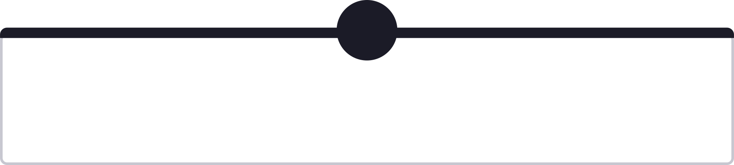
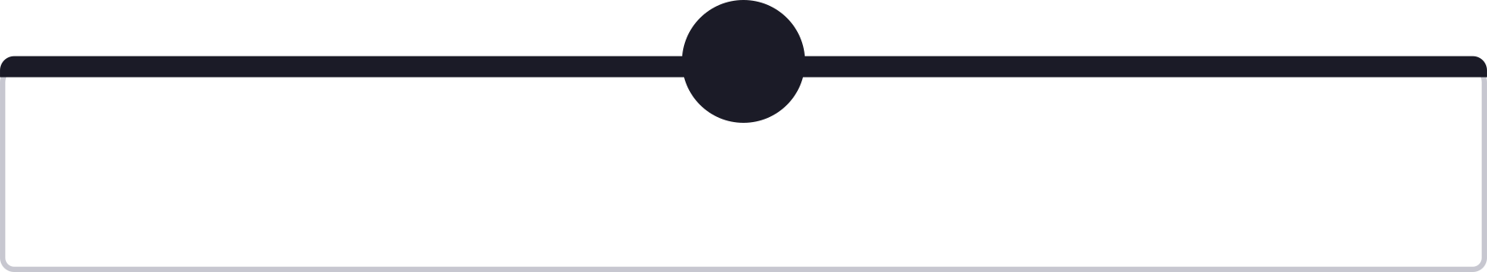
Ellenőrző kérdések
Az alábbi kérdések segítségével ellenőrizhető a tananyag elsajátítása. Minden kérdés a tárgyalt kapcsolások egy-egy kulcsfontosságú elemére vonatkozik.
1
2
Mit jelent a DOL rövidítés?
Mi történik a K1 mágneskapcsolóval a START gomb megnyomásakor?
3
4
Mi az öntartás feladata?
Miért bontóérintkezős a STOP nyomógomb?
5
6
Miért szükséges reteszelés az irányváltó kapcsolásban?
Mi történik a motor indítónyomatékával csillagkapcsolásban?
7
8
Mi a 13-14 segédérintkező tipikus szerepe?
Miért alkalmaznak rövidrezárt gyűrűt AC kontaktorban?

Slide 13
Következő lépés
Mágneskapcsoló adattábla, AC-1 / AC-3 / AC-4 alkalmazási kategóriák, majd gyakorlati DOL bekötés és hibakeresés.
Mágneskapcsoló adattábla
AC-1 / AC-3 / AC-4 kategóriák
A névleges adatok, alkalmazási kategóriák és a kiválasztás szempontjainak megismerése.
Az IEC szerinti alkalmazási kategóriák és azok jelentősége a kontaktor kiválasztásában.
Gyakorlati DOL bekötés
Hibakeresés
Valós kapcsolási feladat: főáramkör és vezérlőkör bekötése, ellenőrzése.
Tipikus hibák azonosítása és elhárítása DOL és irányváltó kapcsolásokban.

Slide 14
Források
IAP_Motorindito_kapcsolasok.pdf
IAP_Motorindito_kapcsolasok.pdf

